Slide 2
竞价实战特训
主讲老师 冯锐枭
执业编号 A1120623040002
中山大学金融系毕业，股市经验6年，证券从业3年，风格偏好短线热点的各类选股策略，独创《强阳低吸》《低开反包》等战法，擅长追根溯源，挖掘资金背后的底层逻辑与市场情绪周期的演绎

Slide 3
大盘状态

Slide 4
市场的整体风格定调
高度
（决定一轮炒作的想象空间）
有高度无流动性
风格：缩量抱团行情（大众、华强时期）
资金属性：游资+量化日内套利
策略：情绪倒推的抱团核心，以及抱团股超预期节点的日内套利
兼具高度和流动性
风格：强趋势普涨行情（2月初、9月底）
资金属性：大游资、机构合力
策略：聚焦大容量强趋势个股，以及弹性最大的套利方向
流动性
（决定炒作宽度）
高度和流动性双杀
风格：博弈难度极大，十档电风扇内卷
资金属性：仅少量小体量资金仍在活跃
策略：适合空仓休息
无高度有流动性
风格：消息驱动的新题材轮动（11月初）
资金属性：小游资、量化
策略：分仓试错新题材的发酵节点
风险提示:观点基于软件数据和理论模型分析，仅供参考，不构成买卖建议，股市有风险，投资需谨慎!

Slide 5
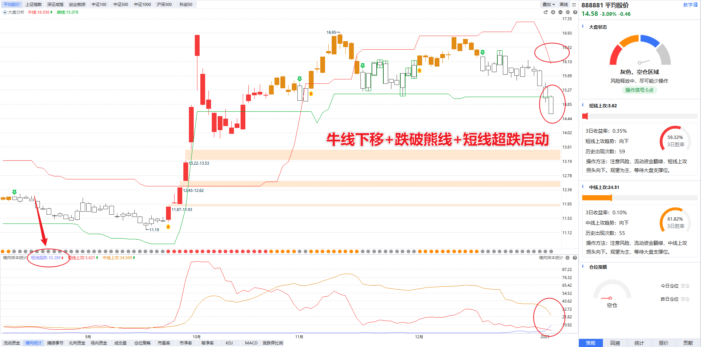
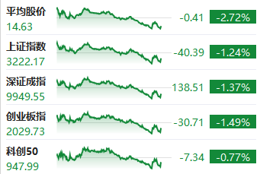
策略：平均股价跌破熊线+短线超跌启动，牛线继续下移，键入加速补跌阶段（整体1成仓，单只个股0.5成仓）
板块：高股息+科技蓝筹组合拳，AI算力（铜缆、CPO、ASIC算力芯片）、AI眼镜（但要等短线超跌指标拐头后才能考虑补仓）
个股只作为案例教学展示，不构成任何买卖或指导建议
风险提示:观点基于软件数据和理论模型分析，仅供参考，不构成买卖建议，股市有风险，投资需谨慎!

Slide 6
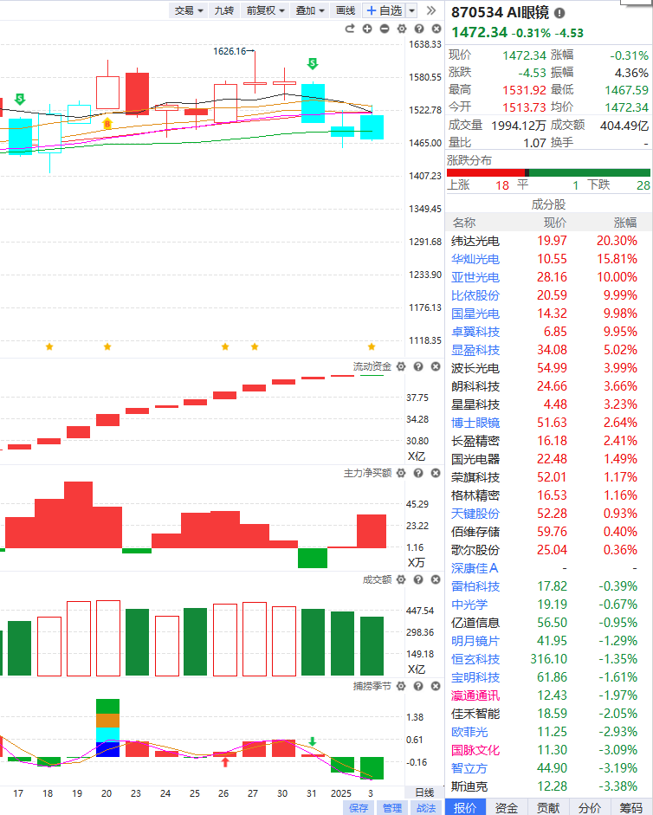
AI眼镜
闪极AI眼镜配置
芯片 | 搭载国产旗舰低功耗ARM 处理器——紫光展锐W517
续航 | 内置3 块电池，总容量为Ray-Ban Meta 等业界主流产品的 3 倍
系统 | 搭载闪极自研全球首款AI 记忆系统——Loomo OS（录眸），在云端AI 服务方面，闪极A1 已经或即将接入云天励飞、讯飞星火、通义千问、Kimi、智谱等国内十余家主流大模型厂商
来源：公开网络
①闪极发布首款AI 眼镜产品“闪极AI 拍拍镜”，近日闪极宣布，闪极拍拍镜共创版预售24小时后，原计划在春节前排产的总计50000台机器已全面售罄
②国务院总理李强12月18日至20日在浙江调研，体验了智能眼镜等创新产品
③12 月18 日，在火山引擎Force 大会上，字节跳动正式发布豆包视觉理解模型，为企业提供极具性价比的多模态大模型能力。豆包视觉理解模型千tokens 输入价格仅为3 厘，比行业价格便宜85％，以更低成本推动AI 眼镜技术普惠和应用发展
流动资金持续翻红+死叉末期+主力净买额红肥绿瘦
风险提示:观点基于软件数据和理论模型分析，仅供参考，不构成买卖建议，股市有风险，投资需谨慎!

Slide 7
竞价策略：低开反包

Slide 8
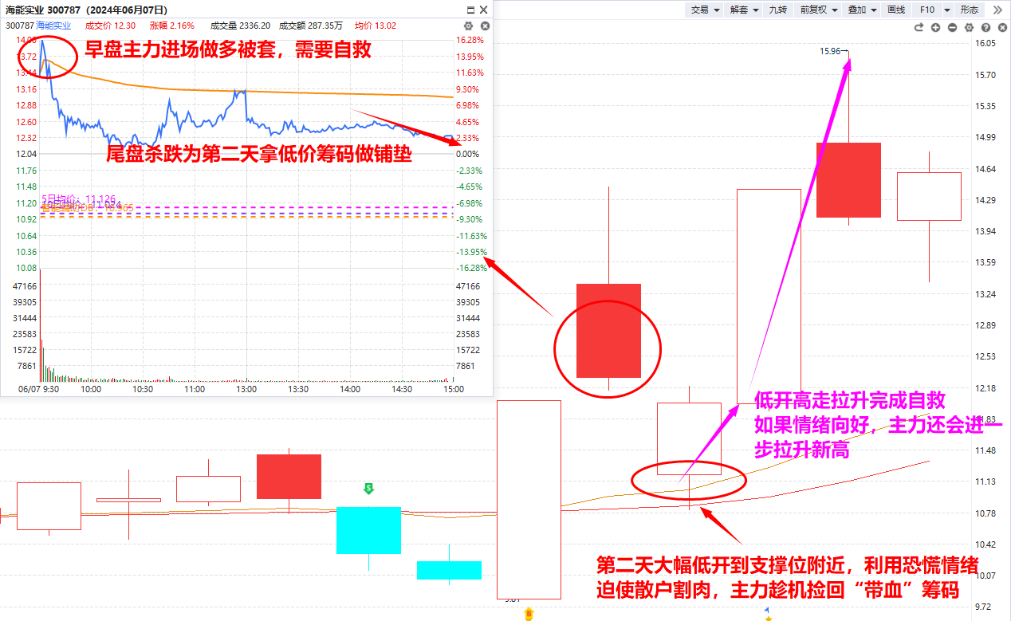
情绪选股-低开反包
情绪交易模型（短周期）：
人气股低开后引发资金抄底进场
适用范围：
非牛线下移阶段，指数出现阴线调整或十字星后的隔日竞价
核心逻辑：
突破失败的主力主动洗盘，大幅低开制造恐慌，迫使散户割肉。随后主力扫货“便宜”筹码，低开高走拉升完成自救
个股只作为案例教学展示，不构成任何买卖或指导建议
风险提示:观点基于软件数据和理论模型分析，仅供参考，不构成买卖建议，股市有风险，投资需谨慎!

Slide 9
低开反包-选股条件
通过竞价狙击-竞价战法（早盘9:25更新），选出近期人气股急跌低开后的反包机会，条件：
1、将个股按昨日换手排序，选出换手在10%-50%的个股（有换手代表个股前一天有新主力进场）；
2、选出竞价金额接近或大于1000万的个股（竞价金额太小的话个股人气不足，量越大越好）；
3、前一天的流动资金和主力净买额都要翻红，主力净买额大于2000万（有资金流入的调整，隔日修复的概率才更大）
4、前一天的K线要求：早盘冲高、尾盘跳水的倒锤头线，最好是阴线（要杀得透，不能有拉尾盘），且最好回补了高开缺口，剔除高位连板股的首根断板阴线；
5、开盘价要在重要支撑附近（5日线或辅助线），低开幅度最好低于-2%，开盘价距离前一天最高点的空间最好要接近或超过15%；
6、竞价战法为短线交易战法，如果出现-3%以上的浮亏无条件止损一半，如果出现7%以上的浮盈无条件减一半做低成本，非连板涨停个股尽量在隔日内完成止盈止损（针对没太多时间看盘或者短线操作不熟练的朋友，如果有比较好的看盘技术和盘感，再考虑按照自身节奏灵活操作）
风险提示:观点基于软件数据和理论模型分析，仅供参考，不构成买卖建议，股市有风险，投资需谨慎!

Slide 10
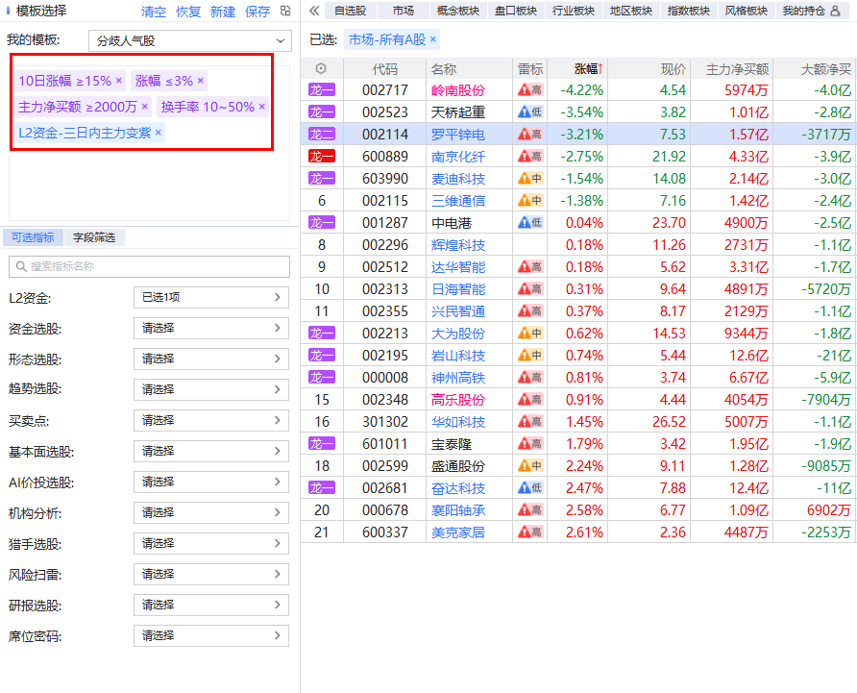
低开反包-选股
提前选出可能低开的上影线
第一轮筛选：
按照智能盯盘的条件，L2的主力变紫和主力爆量换着选，选两次
11.29分歧人气股
个股只作为案例教学展示，不构成任何买卖或指导建议
风险提示:观点基于软件数据和理论模型分析，仅供参考，不构成买卖建议，股市有风险，投资需谨慎!

Slide 11
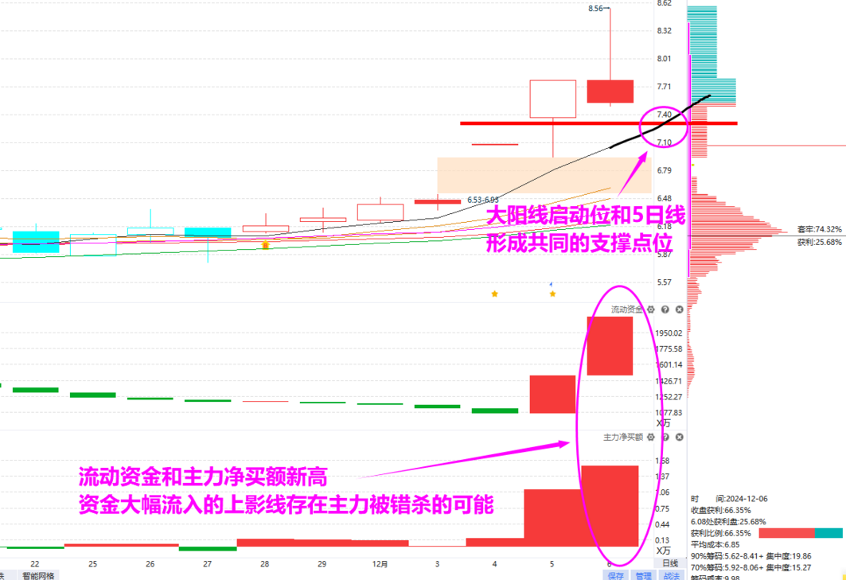
低开反包-选股
第二轮筛选：
选出1-2天内出现过实体大阳线，且大阳线的支撑位（实体一半或启动位）要能和趋势线（5日线、10日线或辅助线）形成共同支撑
上影线回补了高开缺口
早盘放量突破阶段性新高下午跳水杀跌至尾盘的倒锤头线
收盘涨幅最好不要太大
剔除高位连板（10cm4连板及以上，20cm2连板及以上）后的断板上影线
个股只作为案例教学展示，不构成任何买卖或指导建议
风险提示:观点基于软件数据和理论模型分析，仅供参考，不构成买卖建议，股市有风险，投资需谨慎!

Slide 12
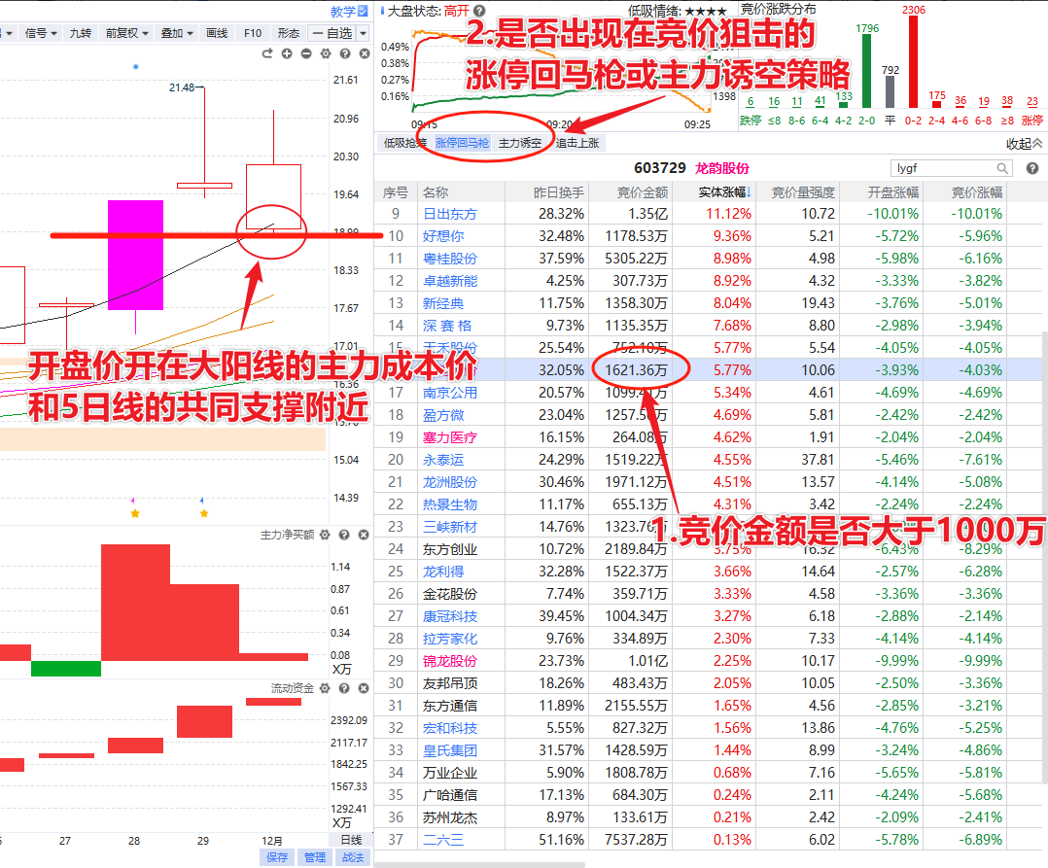
低开反包-竞价确认
竞价确认三要素：
①竞价金额大于1000万
②出现在竞价狙击的涨停回马枪或主力诱空策略（爆发力更强）
③开盘价能直接低开到双重支撑位附近（如果没能低开到位，需要看到9:25时L2大额净买大于1000万的大单确认）
个股只作为案例教学展示，不构成任何买卖或指导建议
风险提示:观点基于软件数据和理论模型分析，仅供参考，不构成买卖建议，股市有风险，投资需谨慎!

Slide 13
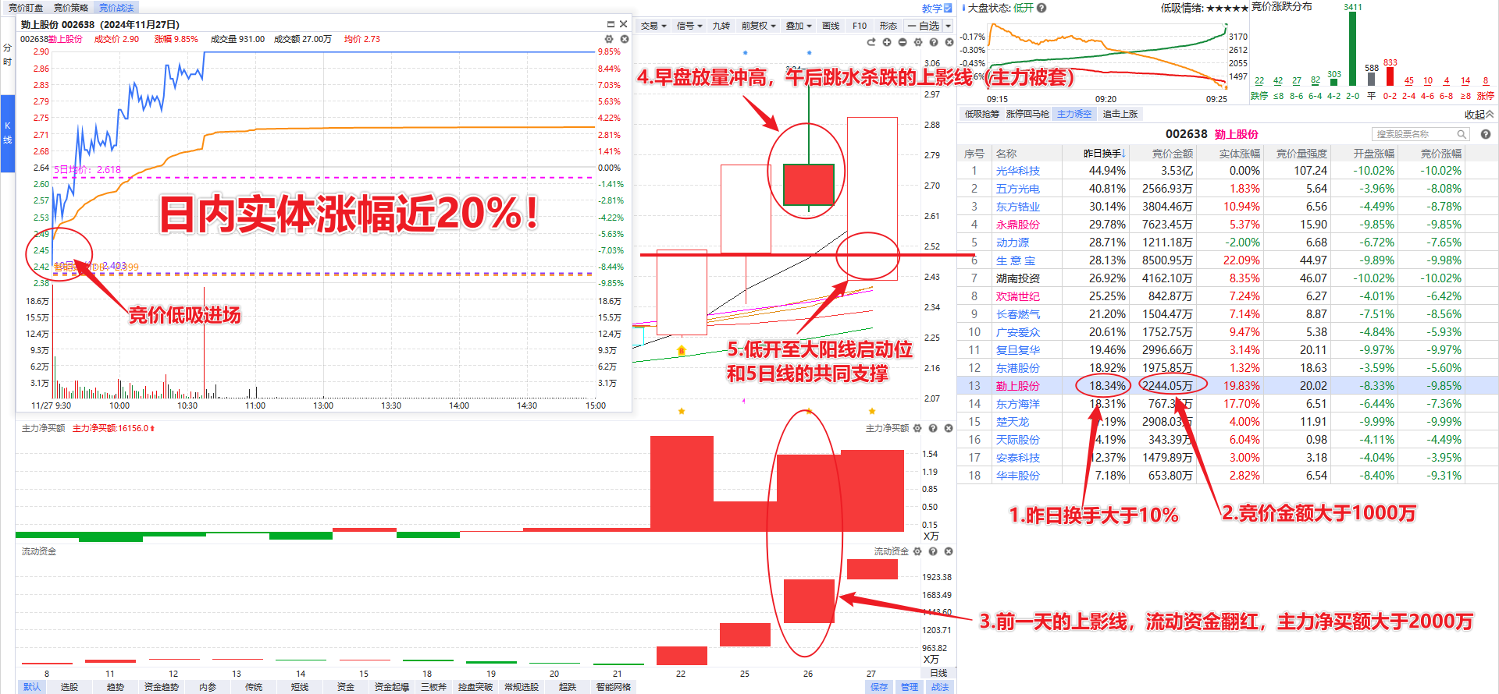
低开反包-竞价确认
个股只作为案例教学展示，不构成任何买卖或指导建议
风险提示:观点基于软件数据和理论模型分析，仅供参考，不构成买卖建议，股市有风险，投资需谨慎!

Slide 14
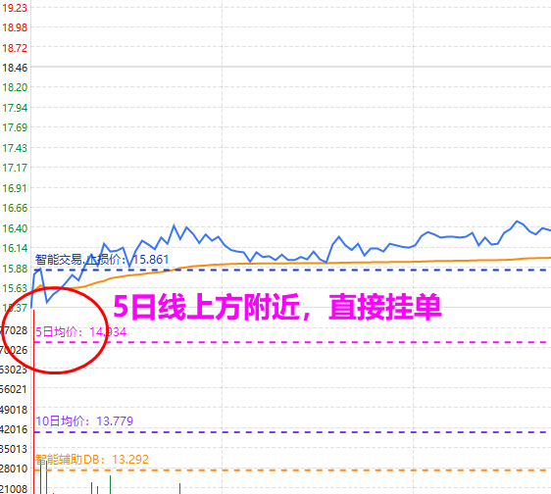
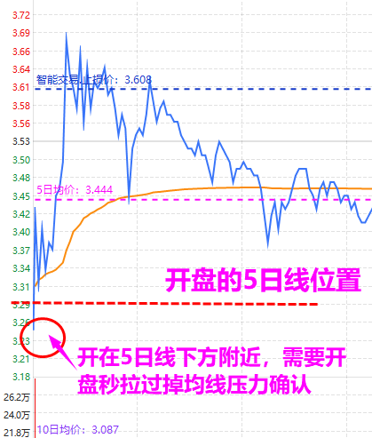
买点
开盘价在支撑位（5日线、10日线、辅助线）附近，如果在支撑上方，具备走强预期，
如果在支撑位下方，需要开盘秒拉过最近的支撑均线表态
如果没低开到支撑位（抢修复）：①L2大额净买大于1000万可以控制仓位留意博弈机会；②开盘小跳水下探支撑位可以控制仓位留意博弈机会
仓位：2成/只，平均股价的智能辅助S点区域或捕捞季节死叉区间减半
开在共同支撑位附近（均线上方），具备走强预期
个股只作为案例教学展示，不构成任何买卖或指导建议
风险提示:观点基于软件数据和理论模型分析，仅供参考，不构成买卖建议，股市有风险，投资需谨慎!

Slide 15
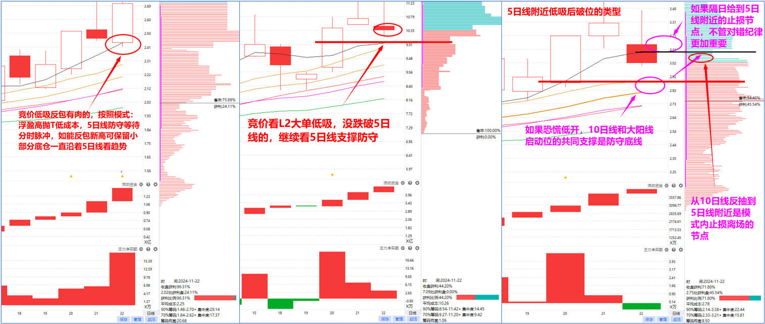
卖点
个股只作为案例教学展示，不构成任何买卖或指导建议
风险提示:观点基于软件数据和理论模型分析，仅供参考，不构成买卖建议，股市有风险，投资需谨慎!

Slide 16
风险提示:观点基于软件数据和理论模型分析，仅供参考，不构成买卖建议，股市有风险，投资需谨慎!

Slide 17
让投资遇见美好!
我司所有工作人员均不允许推荐股票、不允许承诺收益、不允许代客理财、不允许合作分成、不允许私下收款，如您发现有任何违规行为，请立即拨打400-9088-988向我们举报!
风险提示:所有信息及观点均来源于公开信息及经传软件信号显示，仅供参考，不构成最终投资依据，软件作为辅助参考工具,无法承诺收益，投资者应正视市场风险，自主作出投资决策并自行承担投资风险。投资有风险，入市须谨慎!

